Slide 1
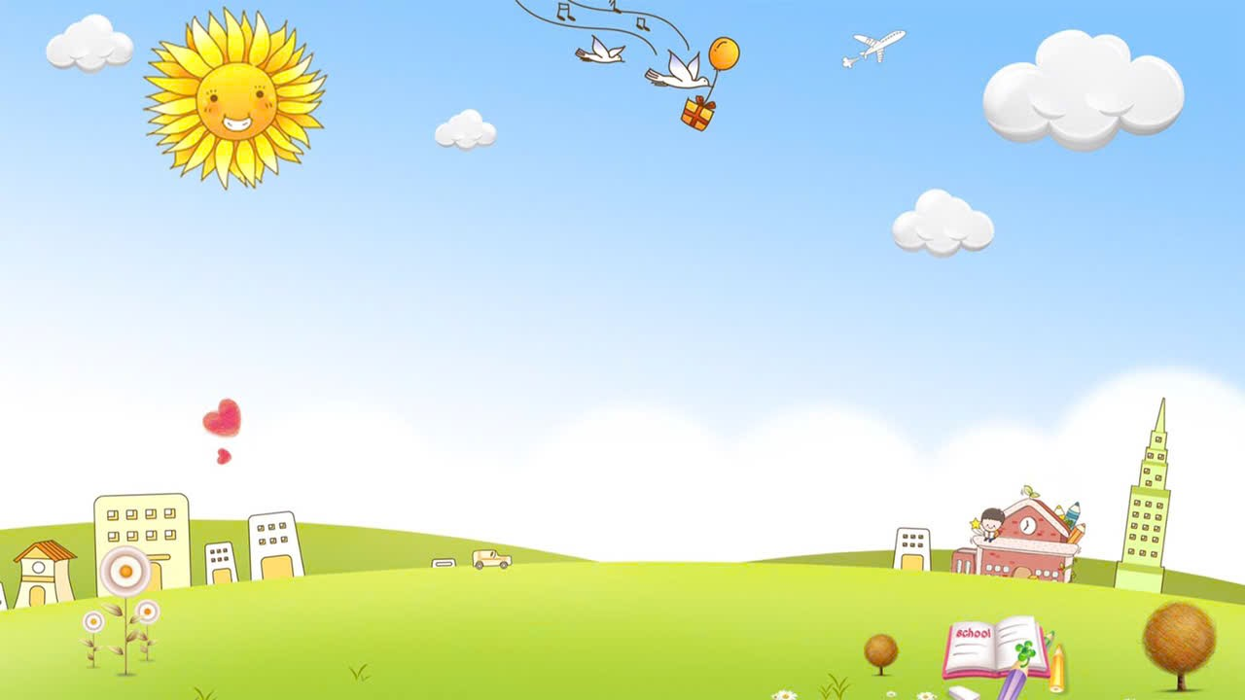







ỦY BAN NHÂN DÂN QUẬN LONG BIÊN
TRƯỜNG MẦM NON BẮC CẦU
PHÁT TRIỂN NGÔN NGỮ
NBPB: Nhận biết phân biệt xanh đỏ vàng
Đối tượng: 24-36 tháng

Slide 2





Slide 3



Slide 4


Slide 5

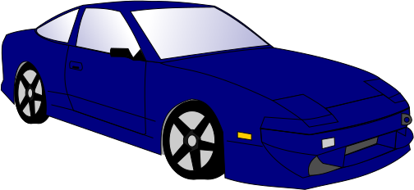

Slide 6


Slide 7

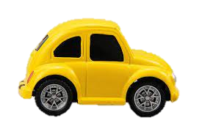

Slide 8

Trò chơi: Ai tinh mắt

Slide 9

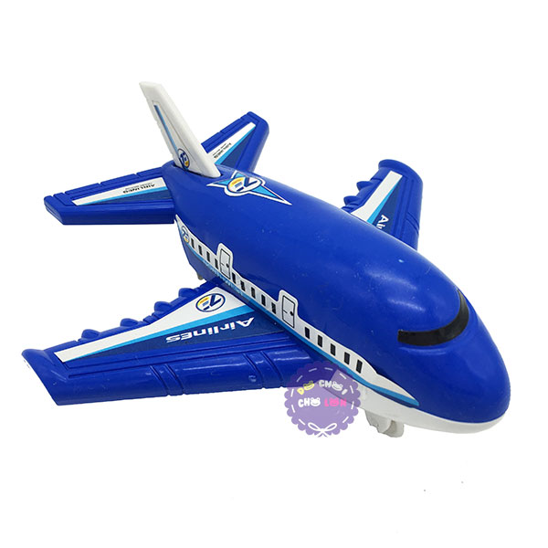
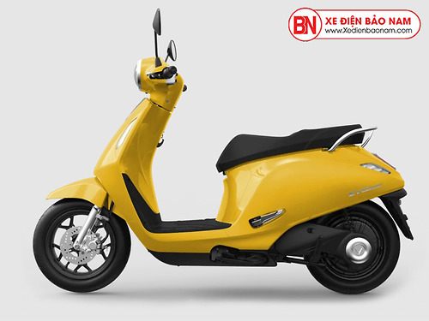
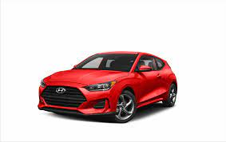
Câu 2: Phương tiện giao thông nào có màu vàng?

Slide 10

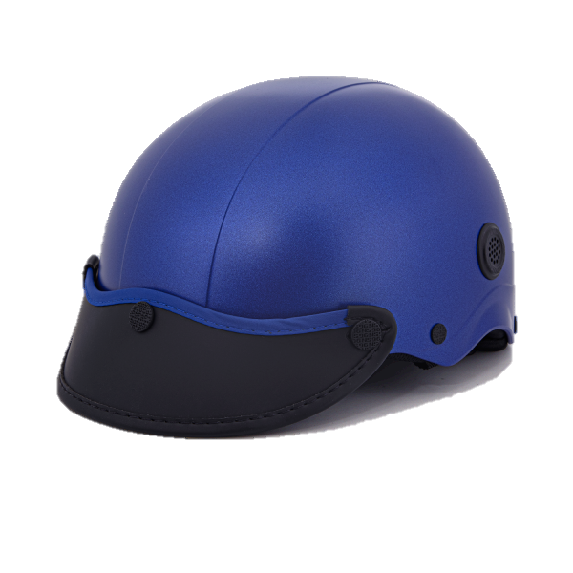
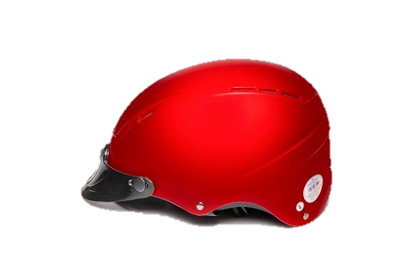
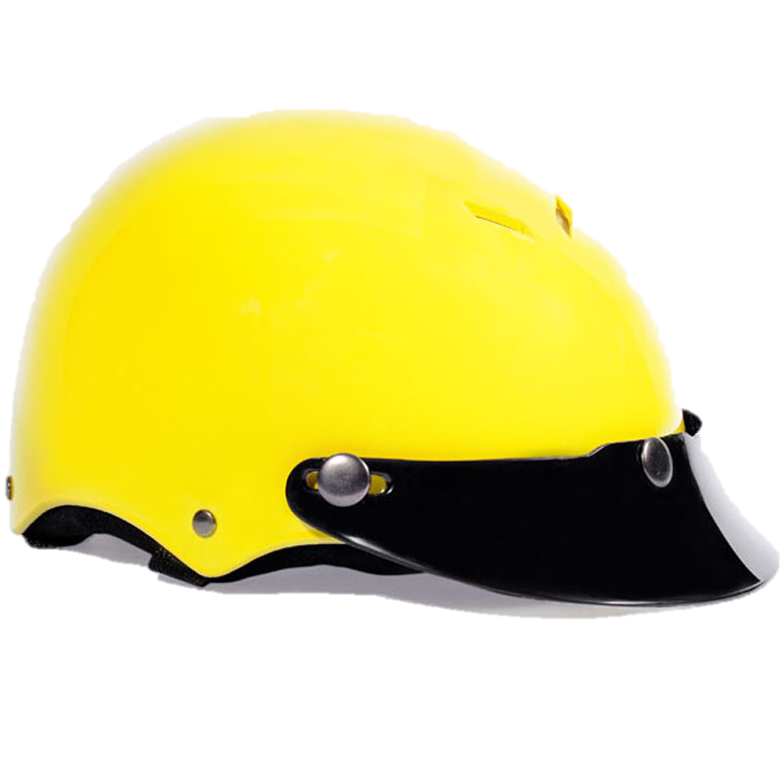
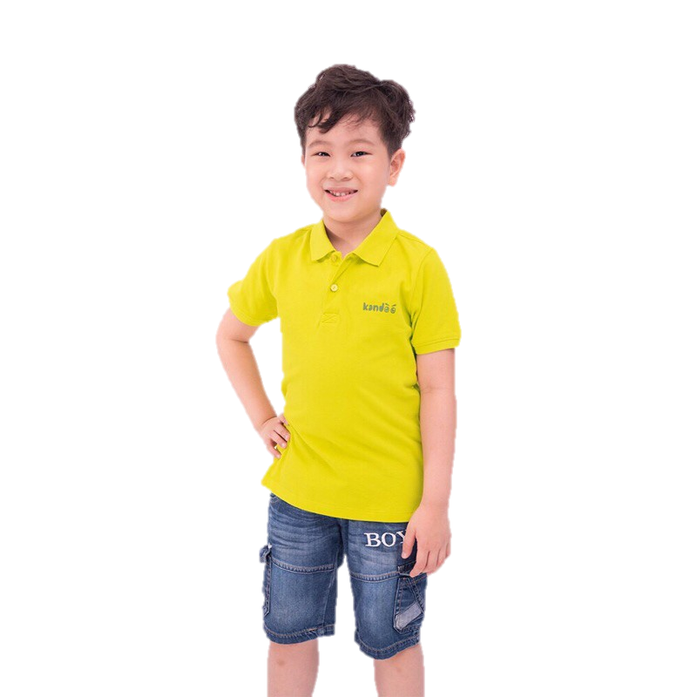
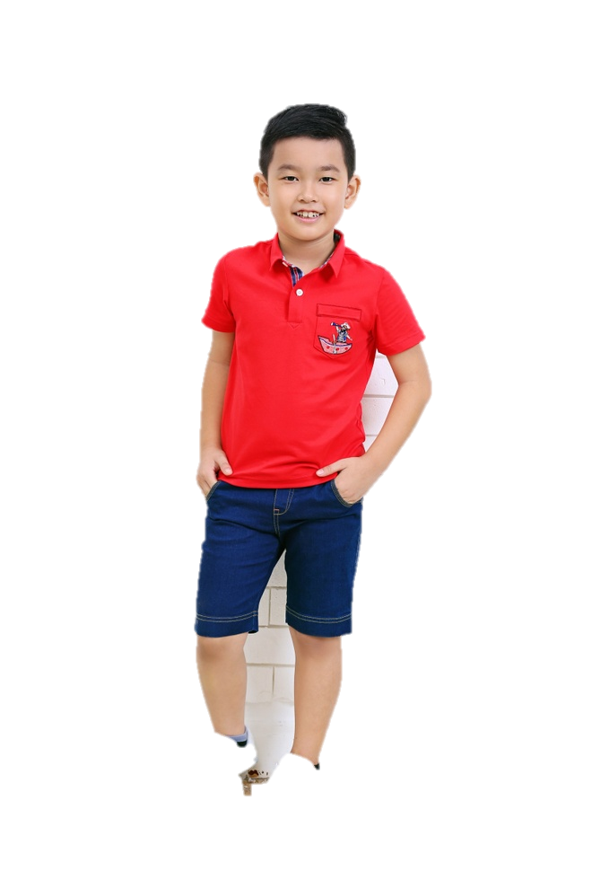
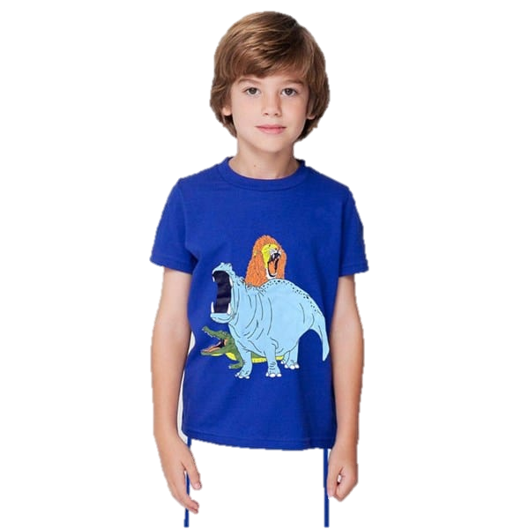
Câu 1: Bé hãy đội mũ cho bạn, mũ màu xanh đội cho bạn mặc áo màu xanh, mũ màu vàng đội cho bạn áo màu vàng, mũ màu đỏ đội cho bạn mặc áo màu đỏ?

